Slide 1
“Racionalne gramatike“: podučavanje gramatike prema Ratio studiorum i Ratio educationis

Slide 2
Škole u doba reformacije
Protestantske škole
  nakon reformacije, odvajanje od Crkve
  važna uloga latinskog (Erazmo, Melanchthon)
Isusovačke škole
  sličan program kao i protestantske
  Ratio atque institutio studiorum Societatis Jesu 1599. - ujednačenost
Nastaje „naš” kanon
Latinski se predaje čak i onima koji ga kasnije neće trebati
  visoka razina obrazovanja – velika količina vremena
    „robovanje” Ciceronu
    predstave – oponašanje svakodnevnog govora
  porast produkcije novolatinske književnosti
  narodni jezici također razvijaju sve viši standard

Slide 3
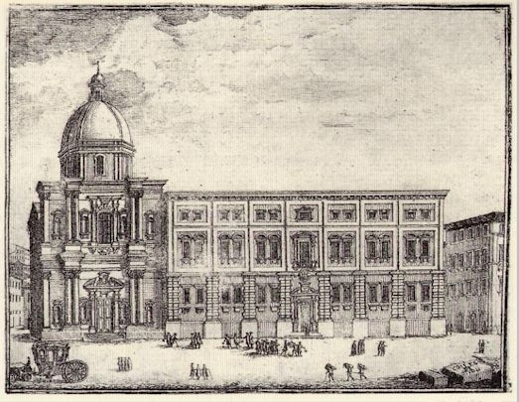
Prva isusovačka škola za laike – Messina, 1548
Francesco Sicuro - Maria Accascina, Pubblico dominio, https://commons.wikimedia.org/w/index.php?curid=2538524

Slide 4
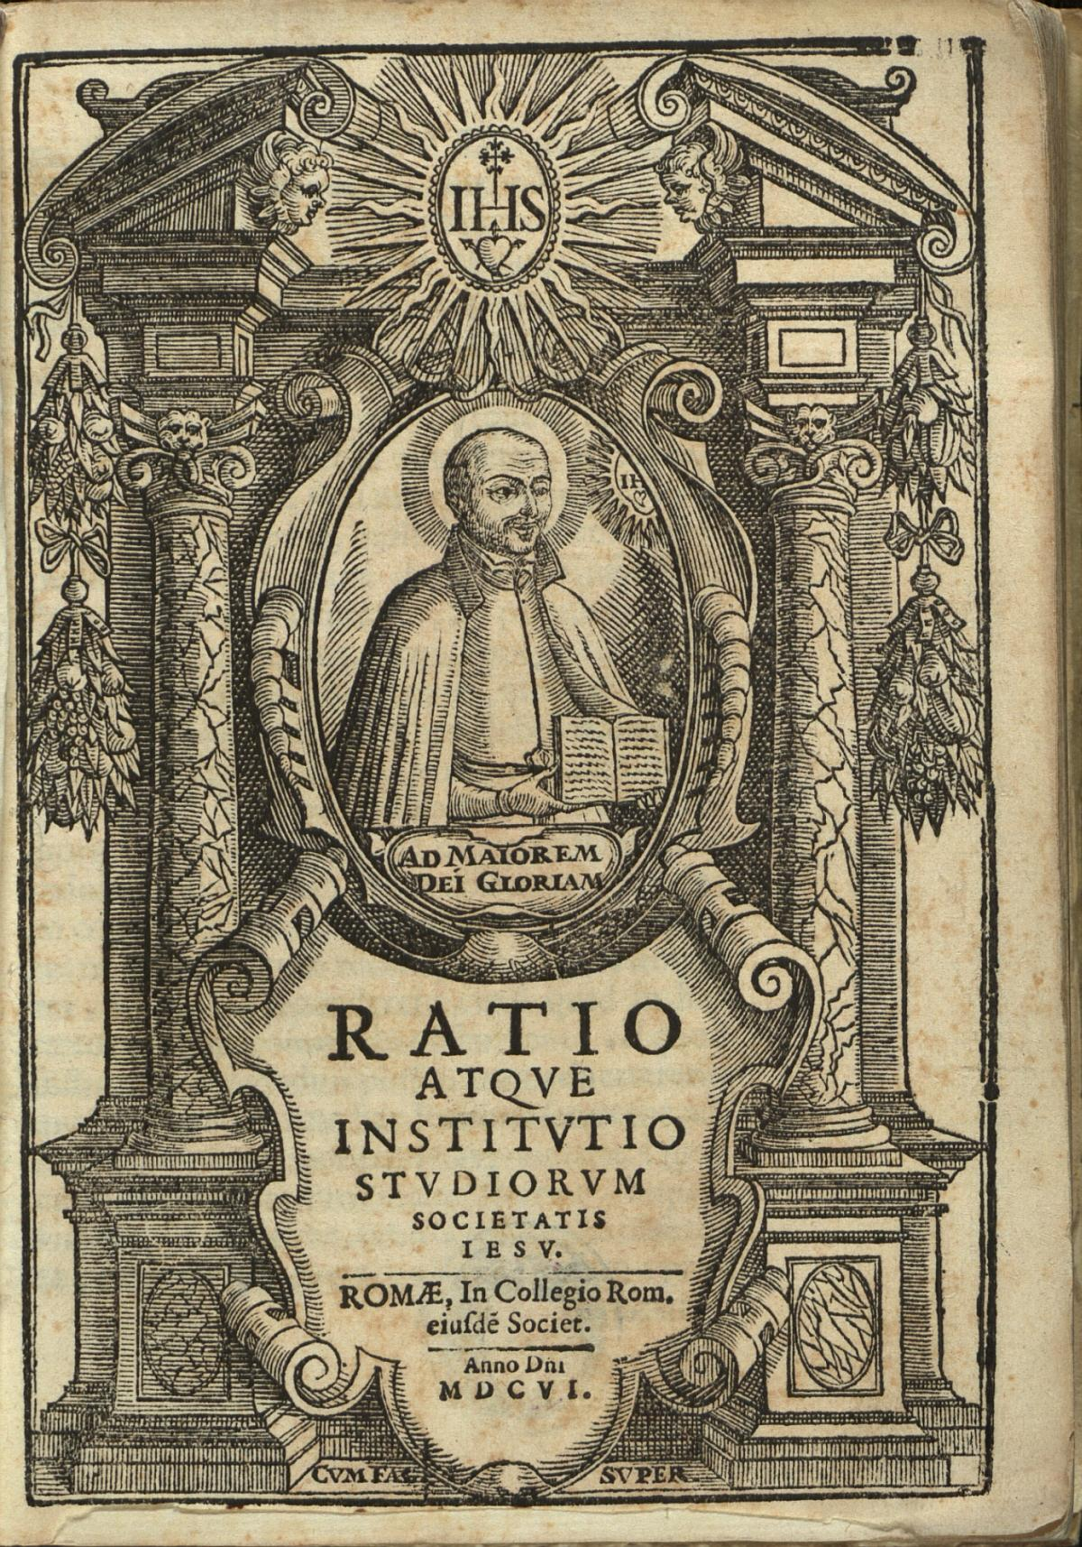
1599.
Ratio atque institutio studiorum Societatis Iesu
Normiranje obrazovne djelatnosti Družbe Isusove za sve škole u Europi i svijetu (preko 650 u 18.st.)
  administracija, kurikul, metoda i disciplina
> jednake prilike za sve
    > cilj je spasenje duša i dobrobit čovječanstva
Notes:
Pisali profesori s iskustvom u radu u školama!

Slide 5
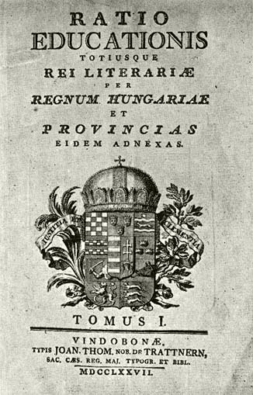
1777.
Ratio educationis totiusque rei literariae per Regnum Hungariae...
Odredbe novog školskog sustava za sve obrazovne institucije od pučkih škola do sveučilišta
  administracija, kurikul, metoda i disciplina
> jednake prilike za sve
> cilj je boljitak države kroz dobre građane
Notes:
mađarski kancelar barun József Ürményi i suradnici, među kojima Pál Makó, isusovački profesor, Daniel Tersťanský, ravnatelj arhiva te povjesničar i pedagog Adam František Kollár, upravitelj bečke dvorske knjižnice
Koncentriramo se na razrede gramatike

Slide 6
Isusovci u
Hrvatskoj
Već u 16. st. Nicolas Bobadilla (1511-1590) boravi u Zadru i Dubrovačkoj Republici
Rezidencija u Dubrovniku otvara se u prvom desetljeću 17. st.
  isusovačke gimnazije osnovane u Zagrebu (1607.), Rijeci (1627.), Varaždinu (1636.), Požegi (1707.) i Osijeku (1729.) te u Lepoglavi (1582. osnovali pavlini, 1644. preuzeli isusovci)
Prvi Hrvati isusovci: Stjepan Demitreus (Demitrević) i Toma Zdelarić (djelovali izvan Hrvatske)
  Zdelarić prvi hrv. isusovački dramatičar
1669. car i kralj Leopold I. isusovačkoj Akademiji u Zagrebu dodijelio sveučilišna prava i povlastice = utemeljenje zagrebačkoga sveučilišta
Normiranje hrvatskog jezika i gramatike (17-18.st.)
  Jakov Mikalja (Blago jezika slovinskoga illi Slovnik u komu izgovaraju se rječi slovinske latinski i dijački, 1651, De institutione grammatica pro Illyricis accommodata, prva hrv. obrada lat. gramatike Manuela Álvaresa, 1637)
  Juraj Habdelić (Dictionar ili reči slovenske zvekšega v kup zebrane, v red postavljene i dijačkemi zlahkotene, 1670)
  Pavao Ritter Vitezović (školovan kod isusovaca; Lexicon Latino-Illyricum 2000)
  Ardelio Della Bella (Dizionario italiano-latino-illirico, 1728)
  Franjo Sušnik i Andrija Jambrešić (Lexicon latinum interpretatione illyrica, gemanica, et hungarica locuples, 1742)

Slide 7
Metoda
Učenje popisa riječi (od jednostavnih do izvedenica)
Učenje gramatičkih pravila i njihova primjena
Sastavci na latinskom i prijevodi na materinski jezik; razgovori
Čitanje autora naglas i s dubokim razumijevanjem
  Autore treba čitati opetovano, bez određenog redoslijeda i polako, da se s vremenom uoče sve osobine stila, razumije kontekst i da se savladaju sve nijanse jezika
  Oblikovanje načina razmišljanja (argumentacija)
Gramatika podrazumijeva svu morfologiju i sintaksu do figura govora, bez elegancije

Slide 8
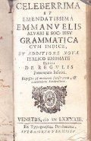
Temeljna literatura
De institutione linguae Latinae libri tres, Manuel Álvares, Lisabon, 1572.
  Osnova: Ars Minor de partibus orationis Elija Donata
  Sažeo Orazio Torsellino, Rim, 1584.
  uzor za brojne gramatike narodnih jezika
    > Bartol Kašić, Institutionum linguae illyricae libri duo, 1604.

Slide 9
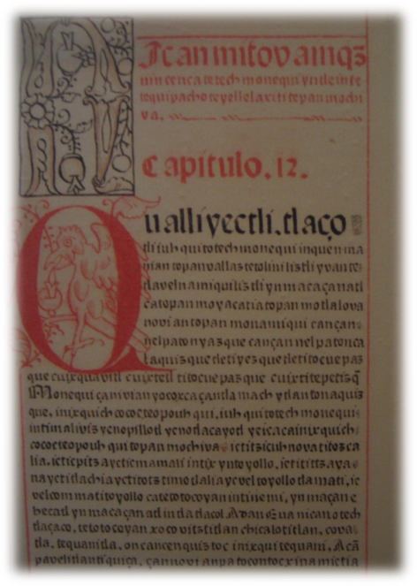
Važnost narodnih jezika
U RS se nastava gramatike drži na latinskom, ali se narodni jezici koriste za tumačenje i prevođenje u oba smjera
  korisni tekstovi, uglađenost stila
  standardni jezici i književnosti
RE propisuje latinski kao isključivi školski jezik tek od trećeg razreda gramatike
  udžbenici za pučke škole moraju biti na narodnom i njemačkom jeziku, s rječnikom
  latinske početnice trebaju biti na narodnom jeziku
De imitatione Christi na jeziku náhuatl, 1571, fra Alonso de Molina (c. 1513-c.1585)
Isusovac Antonio del Rincón (1566–1601) napisao je prvu gramatiku 1595.

Slide 10
Modernost
Nikoga se ne odbija iz škole na temelju siromaštva ili statusa
Učitelj ima slobodu prilagodbe gradiva, ovisno o mogućnostima i sklonostima učenika, koji ne napreduju nužno prema dobi
  raznolikost vježbi
Materijali za obradu moraju biti i zabavni i aktualni
Učeničke se zadaće ispravljaju individualno, u razgovoru; a nagrade se dodjeljuju anonimno
Izvannastavne aktivnosti (akademije) za razvijanje individualnih talenata
  važnost natjecanja i učiteljskih uzora
Uvažavanje raznih jezika / narodnosti i vjeroispovijesti
Briga o zamoru učitelja i učenika; o ugledu profesora
Notes:
Nitko ne smije čitati ili pisati više od dva sata bez kratkog odmora. (RS; Regulae scholasticorum nostrae Societatis, p. 145-146, c. 9 i 10
RE: briga ne samo za narodni, nego i za dva strana, „živa” (njemački – svjetski) jezika
trud poticati velikim nagradama, uz godišnje plaće dostatne za dostojanstven život, a posebne bonuse dobivaju autori korisnih udžbenika i drugih djela

Slide 11
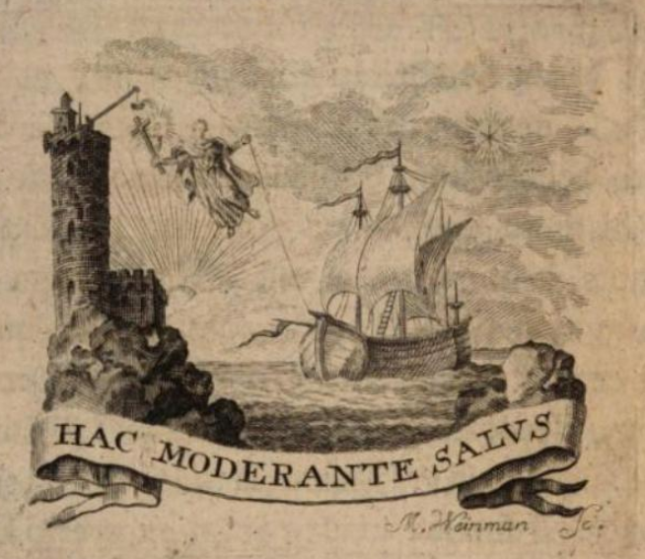
_{Važnost obrazovanja}

